Slide 1
UNIVERSIDADE ABERTA DO SUS - UNASUS UNIVERSIDADE FEDERAL DE PELOTAS DEPARTAMENTO DE MEDICINA SOCIAL ESPECIALIZAÇÃO EM SAÚDE DA FAMÍLIA MODALIDADE A DISTÂNCIA TURMA 5
QUALIFICAÇÃO DA ATENÇÃO À SAÚDE DOS HIPERTENSOS E DIABÉTICOS
NA UBS CORDEIRO DE FARIAS, PELOTAS/RS.
Orientadora: Elenir Terezinha Rizzetti Anversa
Aluno: Pedro Pinto David

Slide 2
QUALIFICAÇÃO DA ATENÇÃO À SAÚDE DOS HIPERTENSOS E DIABÉTICOS
NA UBS CORDEIRO DE FARIAS, PELOTAS/RS
Aluno: Pedro Pinto David
Orientadora: Elenir Terezinha Rizzetti Anversa
Pelotas, 2015

Slide 3
Introdução Importância da Ação Programática . Um dos campos de maior impacto na Saúde Pública Mundial. . Previsivelmente estas patologias serão o desafio das próximas décadas. . Números muito expressivos na população local.

Slide 4
CARACTERIZAÇÃO DO MUNICÍPIO. . Localização – Sul do Rio Grande do Sul 257 km de Porto Alegre. . População – 341.180 (IBGE,2013). . 97 Estabelecimentos de Saúde. . 50 UBS. . 6 Hospitais (3 Hospitais Filantrópicos, 2 Hospitais Universitários e 1 Hospital Privado). . 1 CEO , 7 CAPS. Não existe NASF.

Slide 5
CARACTERIZAÇÃO DA UBS
UBS Cordeiro de Farias Zona Rural. . População de 1.400 Habitantes.
. UBS da Prefeitura ,ESF 1. . Equipe de Saúde:
1 Enfermeira,
1 Técnica de Enfermagem,
1 Médico, 3 ACS.
1 Dentista,
1 Assistente Social.
2 Administrativos
2 Auxiliares de limpeza.

Slide 6
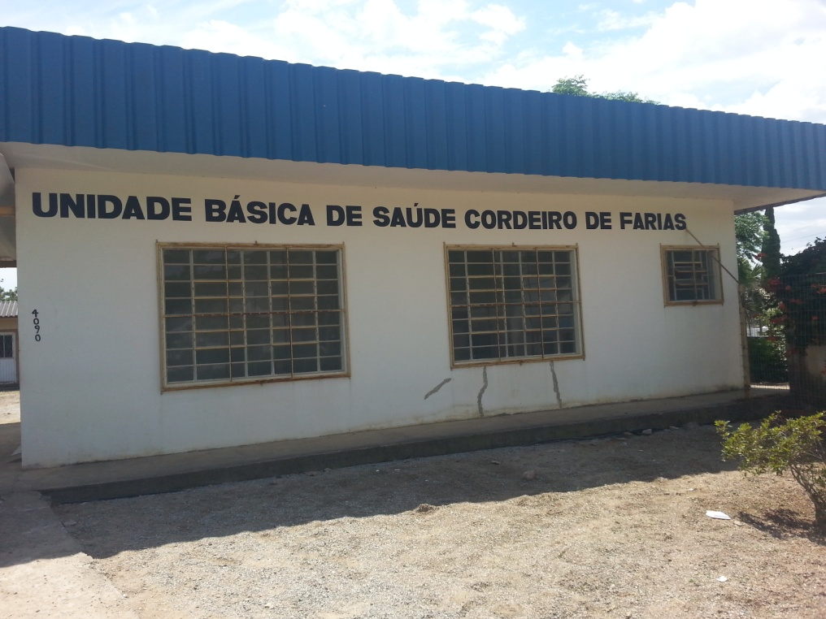
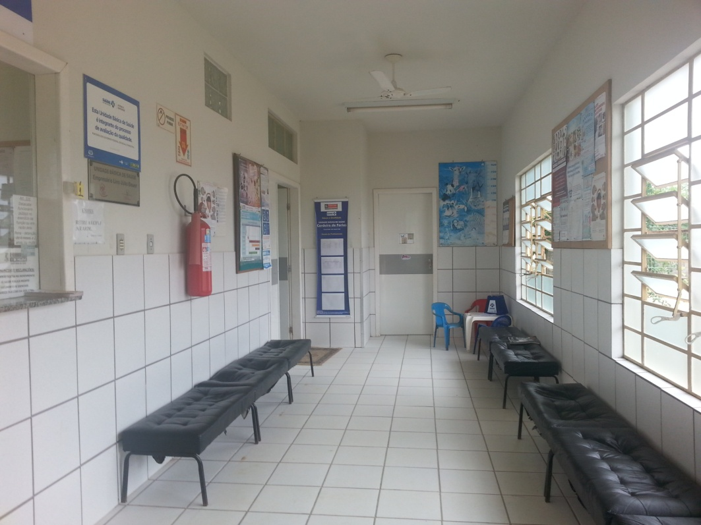

Slide 7
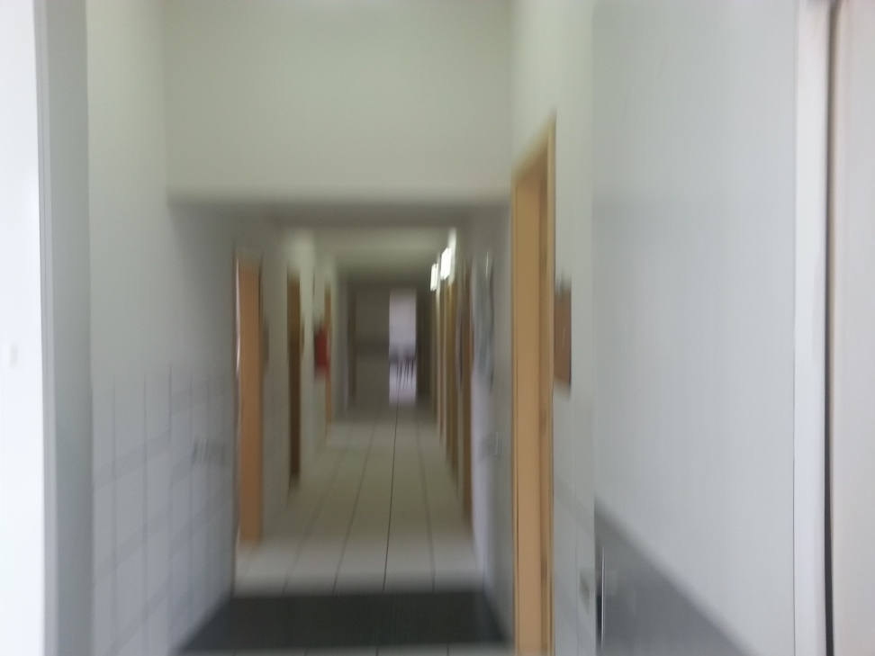
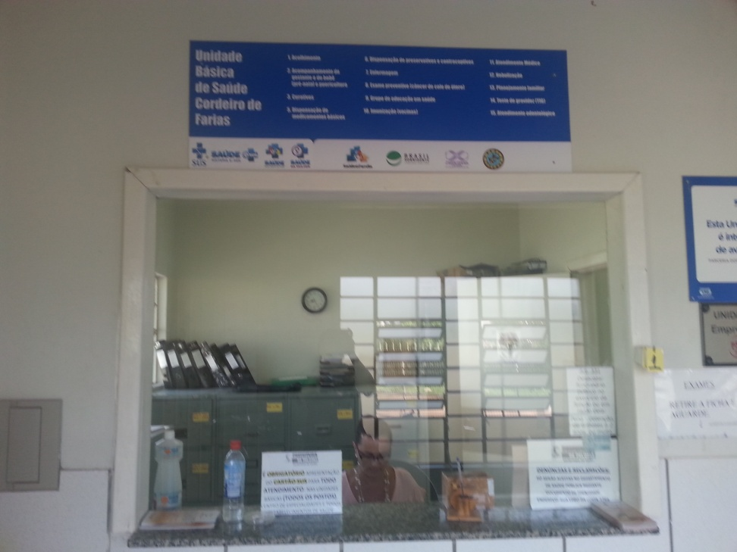

Slide 8
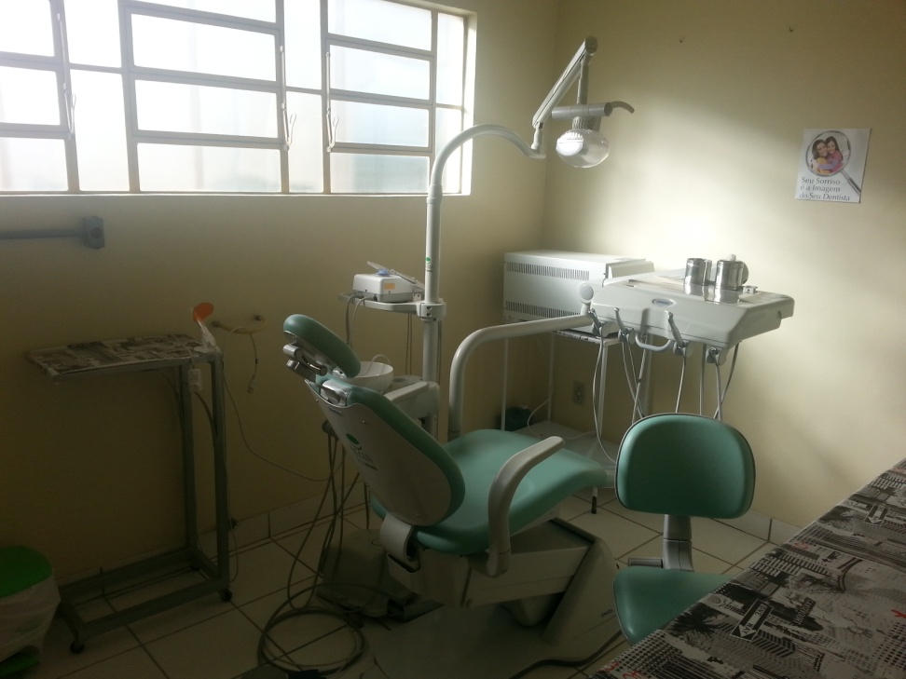
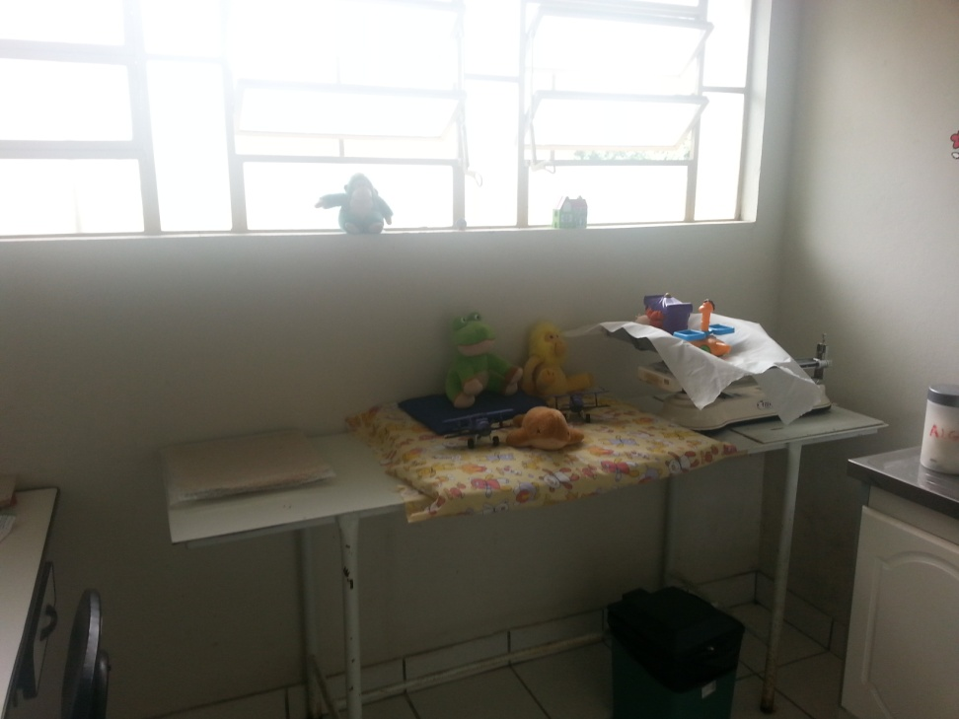

Slide 9
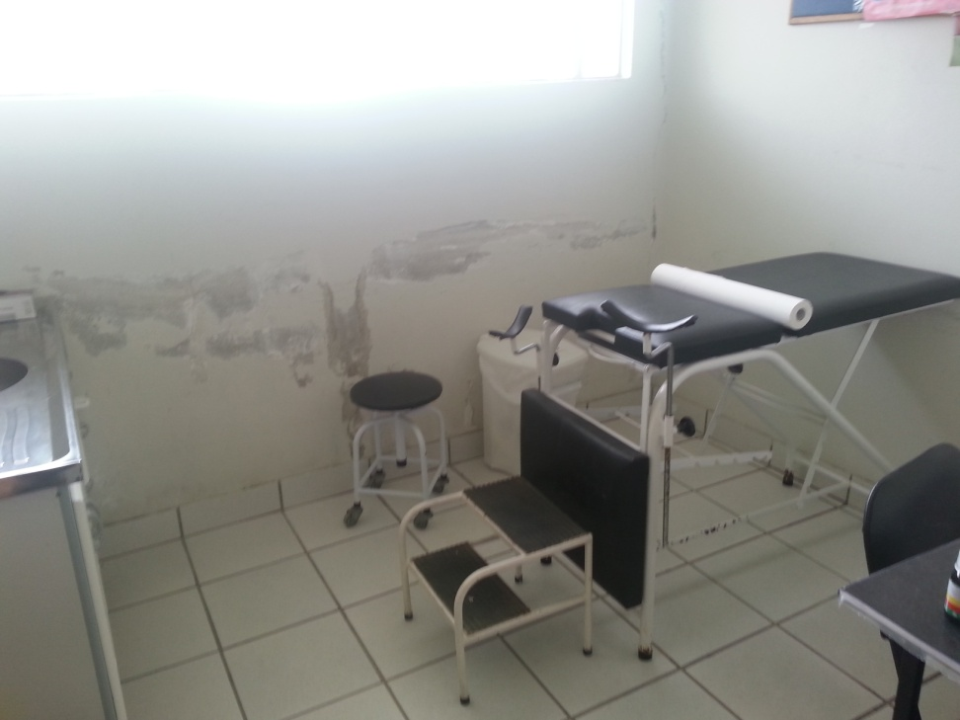
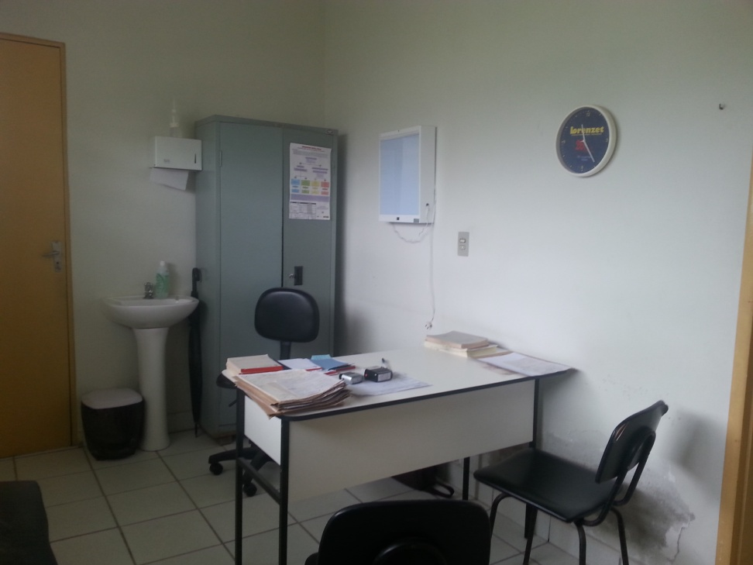

Slide 10
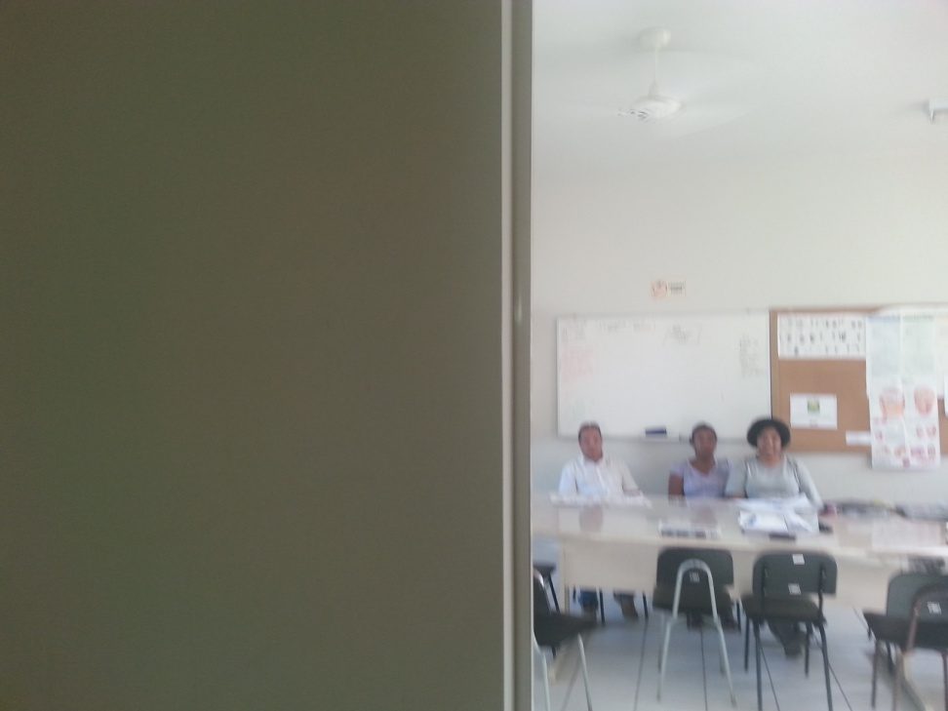
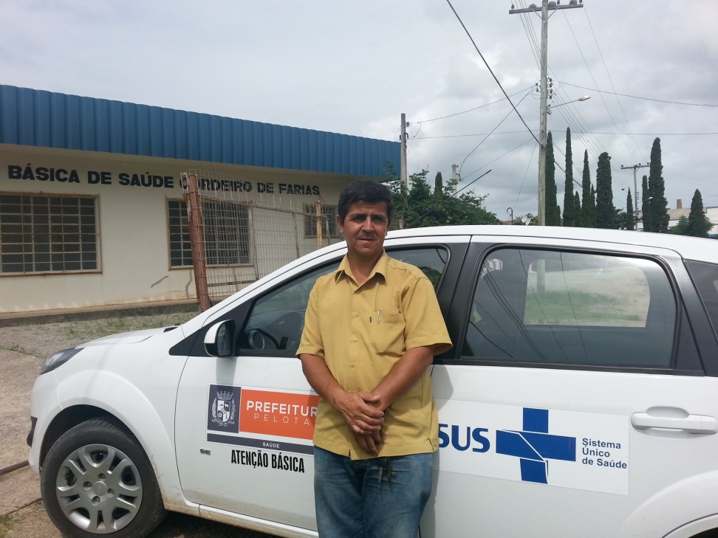

Slide 11
Situação da Ação Programática
. Hipertensos – 313 cadastrados, 158 com
acompanhamento.
. Diabéticos – 90 cadastrados só 31 com
acompanhamento.
. Atendimento médico anteriormente era
1 ou 2 x semana.

Slide 12
OBJETIVOS
Objetivo Geral
Melhoria da atenção à saúde dos Hipertensos e Diabéticos na UBS Cordeiro de Farias. Pelotas/RS.

Slide 13
Objetivos Específicos
Melhorar a qualidade da Atenção à Hipertensos e Diabéticos;
Melhorar à Adesão de Hipertensos e Diabéticos ao Programa;
Melhorar o registro das informações;
Mapear Hipertensos e Diabéticos de risco
para doença cardiovascular.
Promover à Saúde de Hipertensos e Diabéticos.

Slide 14
Metas:
. 2 Metas para o objetivo geral:
Metas de cobertura, buscando
cadastramento de 75% dos Hipertensos e
60% dos Diabéticos.
. 22 Metas, visando 100% em todos os
indicadores de qualidade tanto para os
Hipertensos como para os Diabéticos nos 5
objetivos específicos:
.Qualidade: Realização de exame clinico
apropriado, realização de exames
complementares,priorização da prescrição de
medicamentos da Farmácia Popular, e avaliação da
necessidade de atendimento odontológico.

Slide 15
. Adesão – Busca de usuários faltosos.
. Registro – Propõe-se manter ficha de
acompanhamento.
. Avaliação de risco – Realização da estratificação do
risco cardiovascular.
. Promoção da saúde - Garantia de orientação
nutricional, orientação sobre pratica regular de
atividade física, orientação sobre riscos do
tabagismo e orientação sobre higiene bucal.

Slide 16
METODOLOGIA:
Ações/Detalhamento das Ações
. Para ampliar a cobertura à Hipertensos e Diabéticos:
- Busca ativa dos cadastrados sem acompanhamento. (Monitoramento e Avaliação)
- Organização do registro dos hipertensos e diabéticos cadastrados no programa, pela enfermeira à partir dos registros clínicos, listas HIPERDIA, e ficha espelho da UFPel. (Organização e Gestão do Serviço).
- Acolhimento por todos os membros da equipe de saúde, para melhoria na atenção. (Organização e Gestão do Serviço).

Slide 17
- Garantir material adequado para medição da pressão arterial e para realização do Hemoglicoteste pela enfermagem (Organização e Gestão do Serviço).
- Informação à comunidade sobre o programa de HAS e DM, sobre a importância de medir a pressão arterial, sobre a importância do rastreamento para DM, e orientação da comunidade sobre os fatores de risco para desenvolvimento de HAS e DM, pelos ACS. (Engajamento Público).
- Ações de capacitação dos ACS sobre a orientação em relação ao contato com os pacientes pela enfermeira. (Qualificação da Pratica Clinica).

Slide 18
. Para melhorar a qualidade da atenção a hipertensos e diabéticos:
- Monitoramento da realização de exame clinico apropriado em hipertensos e diabéticos, monitoramento de hipertensos e diabéticos com exames laboratoriais de acordo com o protocolo, e monitoramento do acesso aos medicamentos da Farmácia Popular/HIPERDIA. (Monitoramento e Avaliação).

Slide 19
Definição das atribuições de cada membro de equipe de acordo com o protocolo atualizado. (Organização e Gestão do Serviço).
Controle do ‘stock’ de medicamentos, mantendo um registro das necessidades de medicamentos dos pacientes cadastrados na UBS sob supervisão da enfermeira. (Organização e Gestão do Serviço).

Slide 20
Orientação dos pacientes e da comunidade quanto aos riscos de doenças cardiovasculares e neurológicos decorrentes da HAS e DM e orientação quanto a realização de exames complementares e sua periodicidade pela enfermeira e médico na UBS, enquanto os ACS promovem a consencialização das mesmas questões na comunidade. (Engajamento Público).

Slide 21
Capacitação da equipe para seguir o protocolo adotado, e para orientar os usuários sobre o acesso a medicamentos da Farmácia Popular /HIPERDIA. (Qualificação da Prática Clinica).
. Para melhorar a adesão de hipertensos e diabéticos:
Monitoramento do cumprimento da periodicidade das consultas previstas no protocolo. (Monitoramento e Avaliação).
- Organização de visitas domiciliares para buscar os hipertensos e diabéticos faltosos. (Organização e Gestão do Serviço).

Slide 22
Organização da agenda para acolhimentos dos pacientes provenientes das buscas, pelo médico e equipe de saúde. (Organização e Gestão do Serviço).
Informação à comunidade sobre as consultas dos hipertensos e diabéticos e sobre a prioridade preconizada para realização de consultas. (Engajamento Público).
- Ações de coordenação e capacitação dos ACS pela enfermeira. (Qualificação da Prática Clinica).

Slide 23
. Para melhorar o registro das informações:
Monitoramento da qualidade dos registros de hipertensos e diabéticos é atribuído a equipe sob a coordenação da enfermeira. (Monitoramento e Avaliação).
- Manutenção da informações do SIAB atualizadas, implantação da planilha e organização do registro de informações e definição do responsável pelo monitoramento dos registros particularmente os referentes aos hipertensos e diabéticos. (Organização e Gestão do Serviço).

Slide 24
Orientação dos hipertensos, diabéticos, e da comunidade sobre os seus direitos em relação à manutenção de seus registros de saúde e acesso a segunda via se necessário. (Engajamento Público).
- Capacitação da equipe no preenchimentos de todos os registros no acompanhamento ao hipertenso e diabético para uma prática clinica com registros completos e apropriados. (Qualificação da Prática Clínica).

Slide 25
. Para realizar o mapeamento de hipertensos e diabéticos de risco cardiovascular:
Monitoramento do numero de hipertensos e diabéticos com pelo menos uma verificação da estratificação de risco por ano. (Monitoramento e Avaliação).
Priorização do atendimento dos hipertensos e diabéticos de alto risco e organização da agenda para o atendimento desta demanda. (Organização e Gestão do Serviço).

Slide 26
Orientação dos usuários quanto ao seu nível de risco, quanto a importância do acompanhamento regular, e esclarecimento dos pacientes e da comunidade quanto a importância do adequando controle de fatores de risco modificáveis. (Engajamento Público).
- Capacitação para a importância do registro da avaliação cardiovascular, e para à estratégia para o controle de fatores de risco modificáveis na HAS e DM. (Qualificação da Pratica Clinica).

Slide 27
. Para promoção da saúde de hipertensos e diabéticos:
Monitoramento da realização de consultas periódicas anuais dos hipertensos e diabéticos com o dentista. (Monitoramento e Avaliação).
Monitoramento da realização de orientação nutricional, orientação para atividade física regular, e realização de orientação sob riscos do tabagismo. (Monitoramento e Avaliação).
- Organização da agenda da atenção a saúde bucal dos hipertensos e diabéticos, estabelecendo prioridades, considerando a classificação do risco odontológico. (Organização e Gestão do Serviço).

Slide 28
Organização de praticas coletiva para orientação de atividade física para hipertensos e diabéticos. (Organização e Gestão do Serviço).
Orientação de hipertensos, diabéticos e seus familiares sobre importância da alimentação saudável, da pratica regular de atividade física e dos riscos do tabagismo e existência de tratamento para tal dependência. (Engajamento Público).

Slide 29
Capacitação da equipe sobre a promoção da pratica de atividade física regular entre os hipertensos e diabéticos, sobre o tratamento de pacientes afetados por tabagismo, e sobre metodologias de educação em saúde. (Qualificação da Pratica Clinica).
- Atividades semanais de grupos de HAS e DM na comunidade e na UBS.

Slide 30
Logística: . Uso de Protocolos – Manuais de Hipertensão e
Diabetes do MS, 2013.
. Uso de Ficha do Hipertenso, Ficha do Diabético e
Ficha Espelho.
. Organização do Registro Especifico do Programa
pela Enfermeira.
. Cadastramento dos Usuários pelos ACS.
. Revisão dos Cadastros pela Enfermeira e pelo
Médico todas as semanas.

Slide 31
. Informação pelos ACS à comunidade com relação à existência do Programa sobre HAS e DM, a importância de medir a T.A. e os fatores de risco.
. Monitoramento pelo pessoal clinico, da realização dos exames clínicos apropriados à Hipertensos e Diabéticos, e monitoramento dos exames laboratoriais dentro do protocolo, conforme à periodicidade recomendada.
. Orientação da equipe, quanto aos exames, e quanto ao direito de acesso aos medicamentos da Farmácia Popular/HIPERDIA.
. Mapeamento dos Hipertensos e Diabéticos com risco Cardiovascular por Intervenção médica.

Slide 32
. Monitoramento pela equipe clinica da realização das consultas periódicas anuais dos Hipertensos e Diabéticos com o Dentista.
. Organização por parte da equipe de práticas coletivas sobre alimentação saudável, orientação de atividade física regular, orientação sobre tabagismo e sobre a existência de tratamento para essa dependência.
. Ações desenvolvidas periodicamente, pelo Dentista, Enfermeira e Médico para promoção da Educação em Saúde e qualificação profissional.
. Reuniões semanais de HAS e DM, sob orientação da Equipe Clínica, com a cooperação de outros profissionais.

Slide 33
OBJETIVOS, METAS E RESULTADOS
Objetivo 1. Ampliar a cobertura à hipertensos e diabéticos:
Meta 1. Cadastrar 75% dos hipertensos da área de abrangência no Programa de Atenção à Hipertensão Arterial.
Meta 2. Cadastrar 60% dos diabéticos da área de abrangência no Programa de Atenção à Diabetes Mellitus da unidade de saúde.

Slide 34
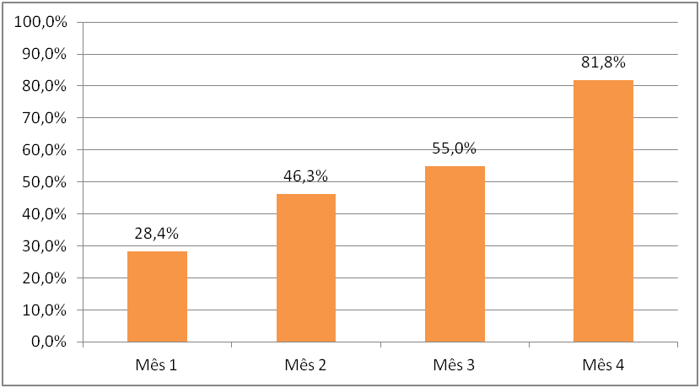
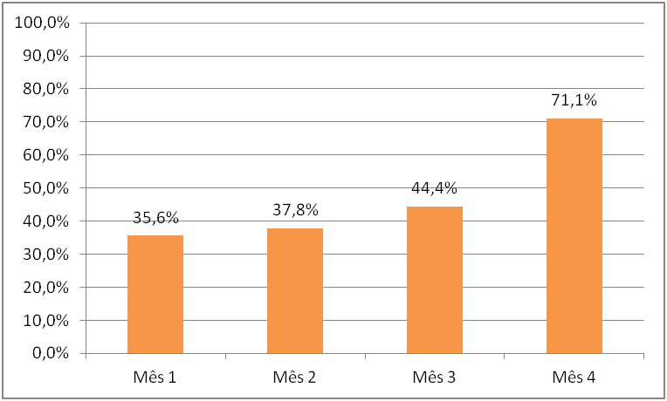
Figura 1.
Cobertura do Programa de Atenção ao Hipertenso.
UBS Cordeiro de Farias, Pelotas/RS.2014.
Figura 2 .
Cobertura do Programa de Atenção aos Diabéticos.
UBS Cordeiro de Farias, Pelotas/RS.2014.

Slide 35
Objetivo 2. Melhorar a qualidade da atenção à hipertensos e diabéticos
Meta 3. Realizar exame clínico apropriado em 100% dos hipertensos cadastrados na unidade de saúde.
Meta 4. Realizar exame clínico apropriado em 100% dos diabéticos cadastrados na unidade de saúde.

Slide 36
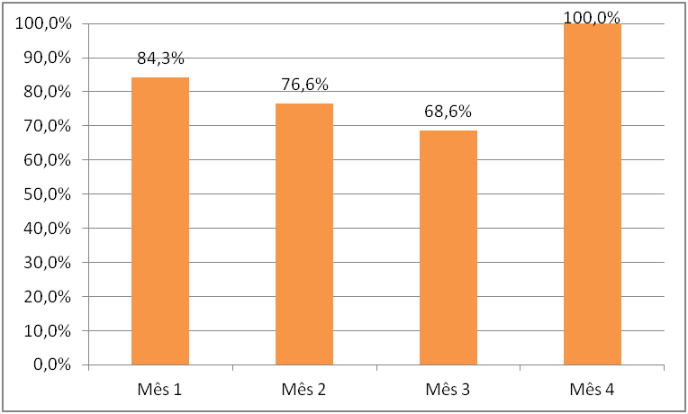
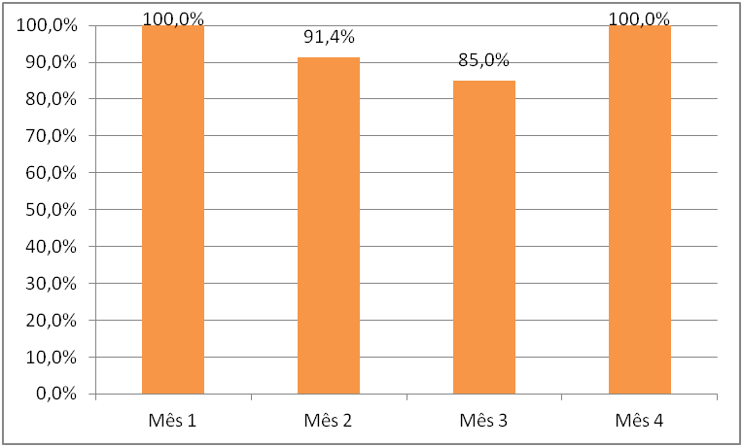
Figura 3.
Proporção de hipertensos com o exame clínico em dia de acordo com o protocolo. UBS Cordeiro de Farias, Pelotas/RS,2014.
Figura 4.
Proporção de diabéticos com o exame clínico em dia de acordo com o protocolo. UBS Cordeiro de Farias, Pelotas/RS.2014.

Slide 37
Meta 5. Garantir a 100% dos hipertensos a realização de exames complementares em dia de acordo com o protocolo.
Meta 6. Garantir a 100% dos diabéticos a realização de exames complementares em dia de acordo com o protocolo.

Slide 38
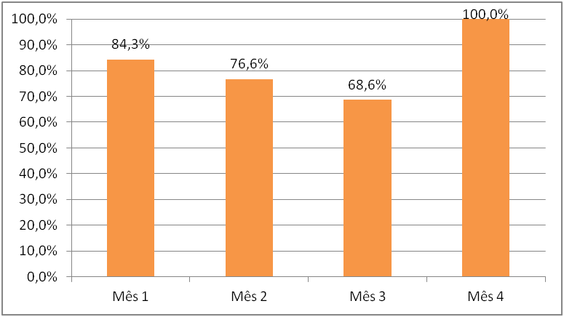
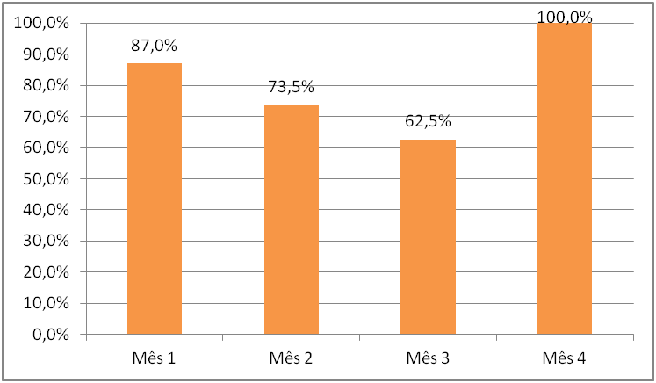
Figura 5.
Proporção de hipertensos com exames complementares em dia de acordo com o protocolo. UBS Cordeiro de Farias, Pelotas/RS.2014.
Figura 6.
Proporção de diabéticos com exames complementares em dia de acordo com o protocolo. UBS Cordeiro de Farias, Pelotas/RS.2014.

Slide 39
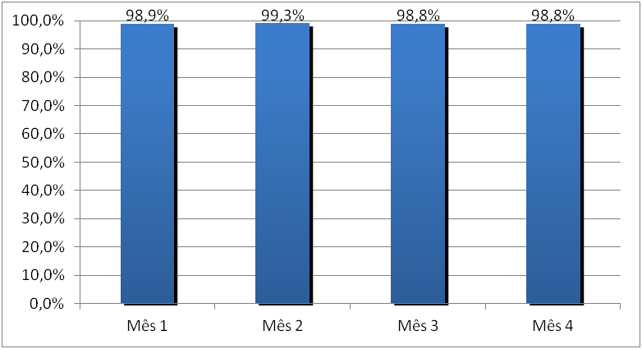
Meta 7. Priorizar a prescrição de medicamentos da farmácia popular para 100% dos hipertensos cadastrados na unidade de saúde.
Meta 8. Priorizar a prescrição de medicamentos da farmácia popular para 100% dos diabéticos cadastrados na unidade de saúde.
Figura 7. Proporção de hipertensos com prescrição de medicamentos da farmácia popular / Hiperdia priorizada. UBS Cordeiro de Farias, Pelotas/RS.2014.

Slide 40
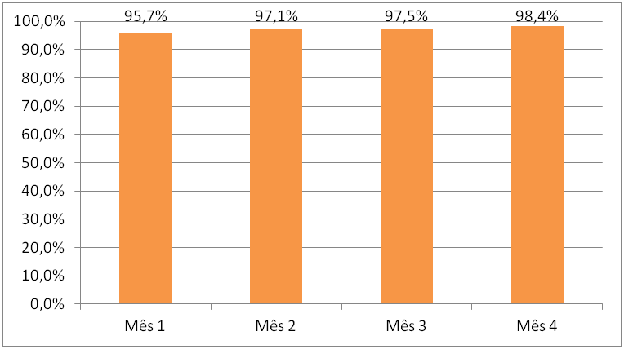
Figura 8. Proporção de diabéticos com prescrição de medicamentos da farmácia popular / Hiperdia priorizada. UBS Cordeiro de Farias, Pelotas/RS.2014.

Slide 41
Meta 9. Realizar avaliação da necessidade de atendimento odontológico em 100% dos hipertensos.
Meta 10. Realizar avaliação da necessidade de atendimento odontológico em 100% dos diabéticos

Slide 42
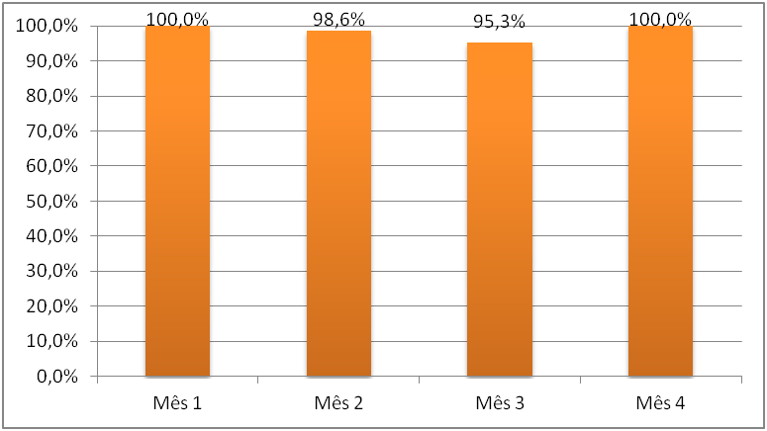
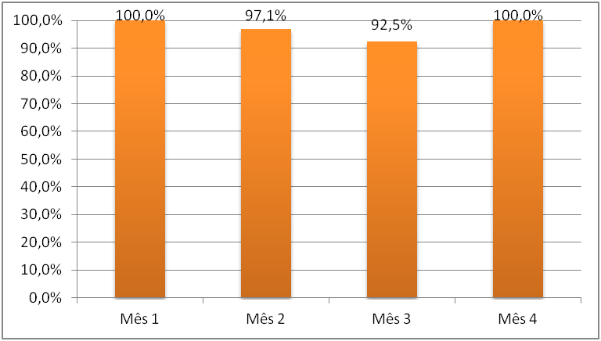
Figura 9.
Proporção de hipertensos com avaliação de necessidades de atendimento odontológico. UBS Cordeiro de Farias, Pelotas/RS.2014.
Figura 10.
Proporção de hipertensos com avaliação de necessidades de atendimento odontológico. Cordeiro de Farias, Pelotas/RS.2014.

Slide 43
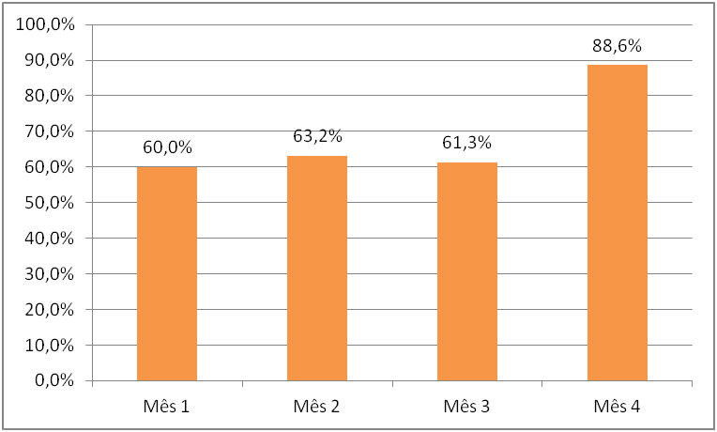
Objetivo 3. Melhorar a adesão de hipertensos e/ou diabéticos ao programa.
Meta 11. Buscar 100% dos pacientes hipertensos faltosos às consultas na unidade de saúde conforme a periodicidade recomendada.
Meta 12. Buscar 100% dos pacientes diabéticos faltosos às consultas na unidade de saúde conforme a periodicidade recomendada
Figura 11. Proporção de hipertensos faltosos às consultas, com busca ativa.
UBS Cordeiro de Farias, Pelotas/RS.2014.

Slide 44
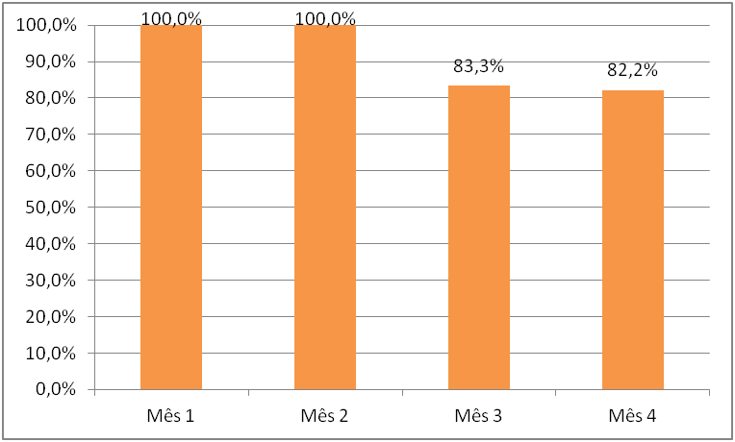
Figura 12. Proporção de diabéticos faltosos às consultas, com busca ativa.
UBS Cordeiro de Farias, Pelotas/RS.2014.

Slide 45
Objetivo 4. Melhorar o Registro de Informação.
Meta 13 Manter ficha de acompanhamento em 100% dos hipertensos cadastrados na unidade de saúde.
Meta 14 Manter ficha de acompanhamento em 100% dos diabéticos cadastrados na unidade de saúde

Slide 46
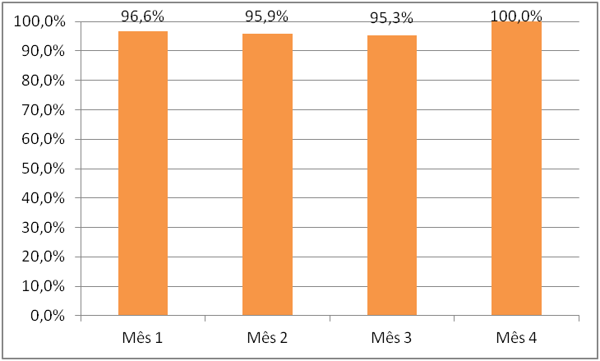
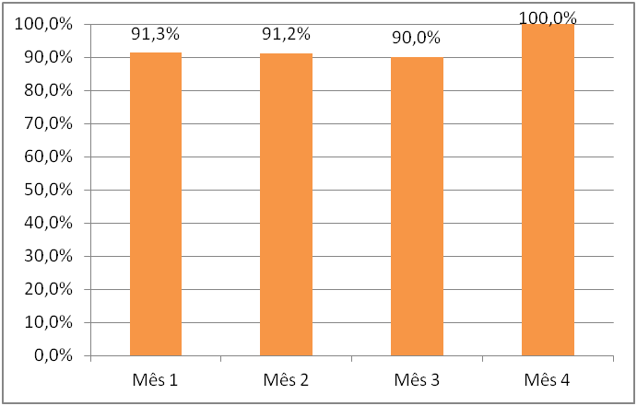
Figura 13.
Proporção de hipertensos com registro adequado na ficha de acompanhamento. UBS Cordeiro de Farias, Pelotas/RS.2014.
Figura 14.
Proporção de diabéticos com registro adequado na ficha de acompanhamento. UBS Cordeiro de Farias, Pelotas/RS.2014.

Slide 47
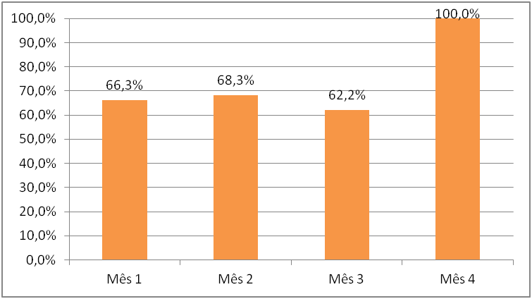
Objetivo 5. Mapear hipertensos e diabéticos de risco para doença cardiovascular.
Meta 15. Realizar estratificação de risco cardiovascular em 100% dos pacientes hipertensos cadastrados na unidade de saúde.
Meta 16. Realizar estratificação de risco cardiovascular em 100% dos pacientes diabéticos cadastrados na unidade de saúde.
Figura 15. Proporção de hipertensos com realização de estratificação de risco cardiovascular. UBS Cordeiro de Farias, Pelotas/RS.2014.

Slide 48
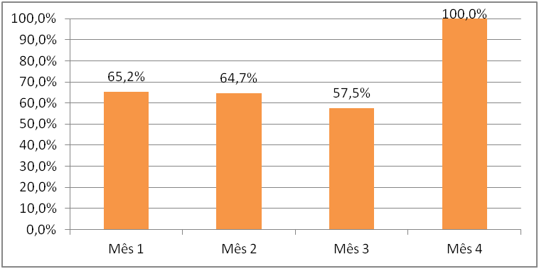
Figura 16. Proporção de hipertensos com realização de estratificação de risco cardiovascular.
UBS Cordeiro de Farias, Pelotas/RS.2014.

Slide 49
Objetivo 6. Promover a saúde de hipertensos e diabéticos.
Meta 17. Garantir orientação nutricional sobre alimentação saudável em 100% dos hipertensos cadastrados na unidade de saúde.
Meta 18. Garantir orientação nutricional sobre alimentação saudável em 100% dos diabéticos cadastrados na unidade de saúde.

Slide 50
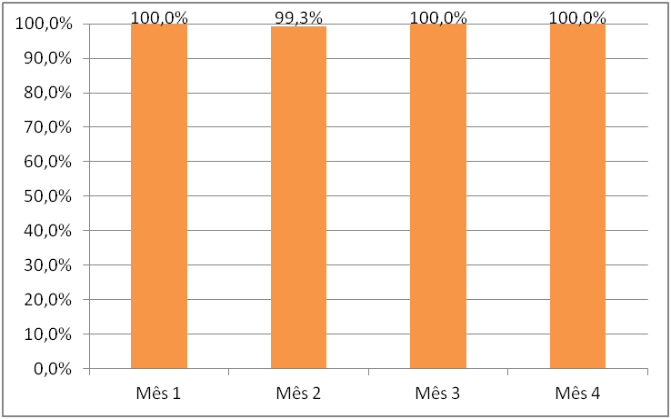
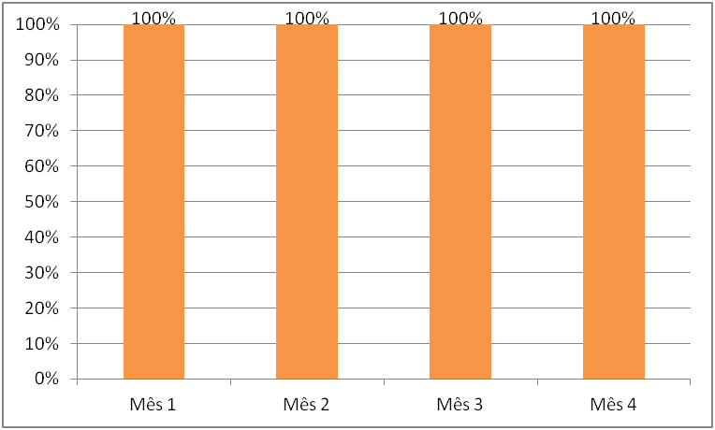
Figura 17.
Proporção de hipertensos com orientação nutricional sobre alimentação saudável. UBS Cordeiro de Farias, Pelotas/RS.2014.
Figura 18.
Proporção de diabéticos com orientação nutricional sobre alimentação saudável. UBS Cordeiro de Farias, Pelotas/RS.2014.

Slide 51
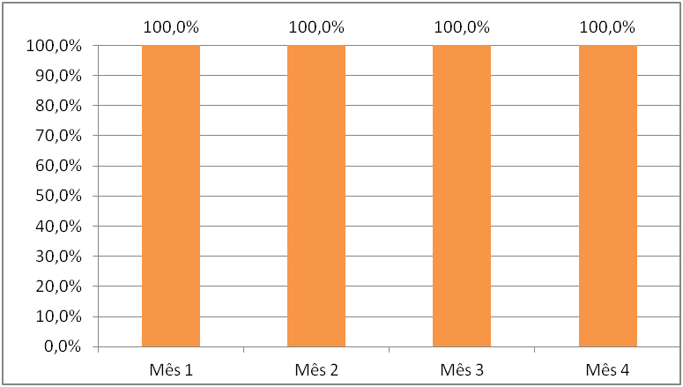
Meta 19. Garantir orientação em relação à prática regular de atividade física a 100% dos pacientes hipertensos.
Meta 20. Garantir orientação em relação à prática regular de atividade física a 100% dos pacientes diabéticos.
Figura 19. Proporção de hipertensos com orientação sobre atividades físicas . UBS Cordeiro de Farias, Pelotas/RS.2014.

Slide 52
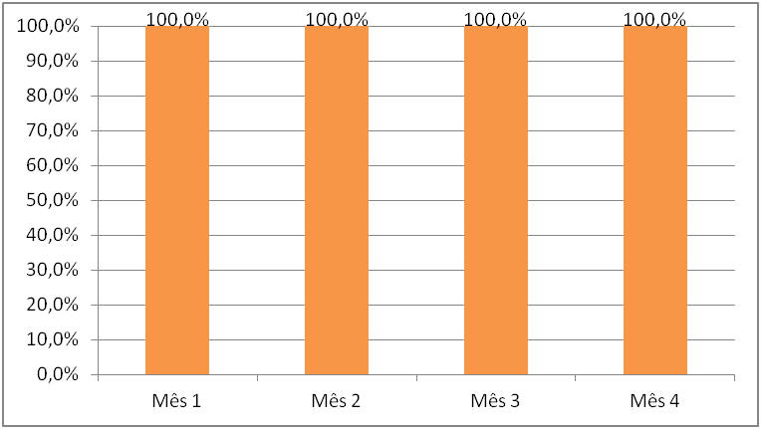
Figura 20. Proporção de hipertensos com orientação sobre atividades físicas .
UBS Cordeiro de Farias, Pelotas/RS.2014.

Slide 53
Meta 21. Garantir orientação sobre os riscos do tabagismo a 100% dos pacientes hipertensos.
Meta 22. Garantir orientação sobre os riscos do tabagismo a 100% dos pacientes diabéticos.

Slide 54
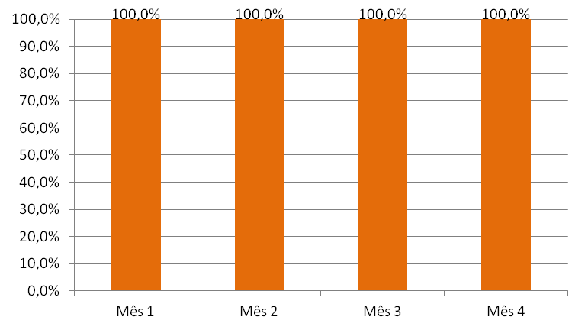
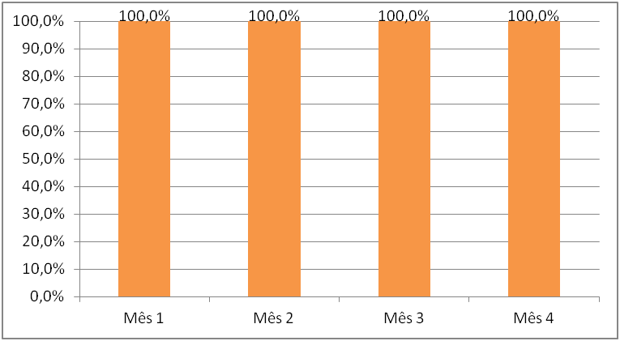
Figura 21.
Proporção de hipertensos com orientação sobre os riscos do Tabagismo.
UBS Cordeiro de Farias, Pelotas/RS.2014.
Figura 22.
Proporção de diabéticos com orientação sobre os riscos do Tabagismo.
UBS Cordeiro de Farias, Pelotas/RS.2014.

Slide 55
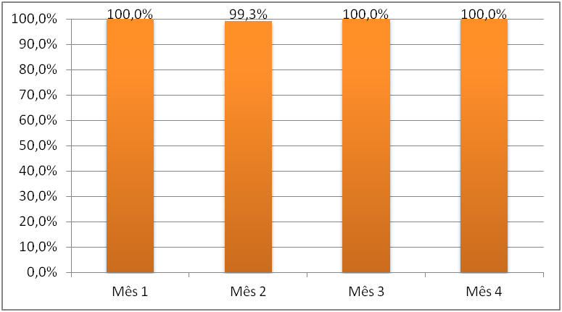
Meta 23. Garantir orientação sobre higiene bucal a 100% dos pacientes hipertensos.
Meta 24. Garantir orientação sobre higiene bucal a 100% dos pacientes diabéticos.
Figura 23. Proporção de hipertensos com orientação sobre higiene bucal.
UBS Cordeiro de Farias, Pelotas/RS.2014.

Slide 56
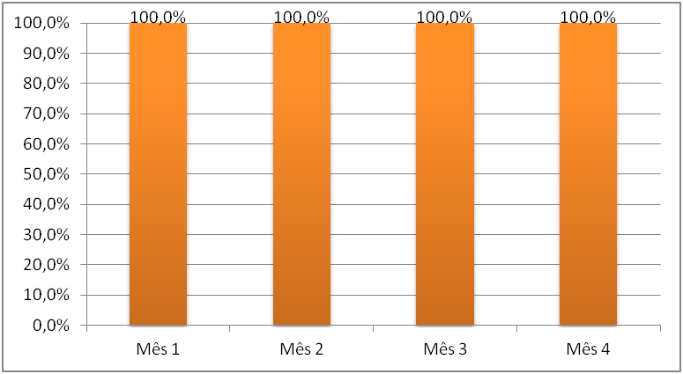
Figura 24. Proporção de hipertensos com orientação sobre higiene bucal.
UBS Cordeiro de Farias, Pelotas/RS.2014.

Slide 57
Evolução dos Indicadores em relação à situação anterior e em relação às metas:

Slide 59
Situação Anterior:
. Hipertensos – Cobertura de 50%
. Diabéticos – Cobertura de 34%
Metas:
. Hipertensos – Cobertura de 75%
. Diabéticos – Cobertura de 60%
Situação Atual:
. Hipertensos - Cobertura de 81,8%
. Diabéticos – Cobertura de 71,1%

Slide 60
Aspectos Qualitativos mais Relevantes:
. Os indicadores de qualidade para à HAS mantém-se praticamente nos 100%.
. Os indicadores de qualidade da DM que apresentavam valores de 52% (Medida de sensibilidade dos pés), 74%
(exame físico dos pés e palpação dos pulsos da ‘tibial’ e ‘dorsalis pedis’), e 94% (realização da estratificação de risco cardiovascular), ascenderam todos para níveis de 100%.

Slide 61
Discussão
Importância da Intervenção:
Para a equipe, contribuição na educação permanente, promoção do trabalho integrado, reflexo positivo na relação e cooperação entre profissionais.
Para à comunidade, ampliação da cobertura da atenção, maior envolvimento com a comunidade e uma maior adesão da população.
. A incorporação da intervenção já é uma realidade; através da aceitação pela equipe e um maior grau de integração conseguido, que é prova deste avanço.
. É aconselhável buscar um apoio maior da gestão, mais intervenções na comunidade e ações para mobilização da população alem de intensificar as ações de atenção nos 4 eixos e estender a rotina à outras ações programáticas.

Slide 62
Reflexão critica:
. Expectativas – Poder cumprir a formação durante o exercício das funções, e poder beneficiar da experiência acadêmica e profissional.
. Significado – Experiência/Formação que é importante para o eventual desempenho de projetos de trabalho e intervenções no campo.
. Aprendizado – Interação com profissionais de outras áreas, e oriundos de outras partes do mundo. A consequência desta experiência depende do percurso e da sensibilidade de cada um, e pode trazer crescimento interior, mudança de visão e uma atitude interior de constante percepção e estabilidade.

